Slide 1
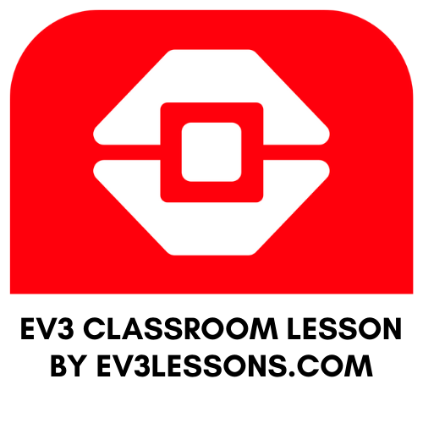
INTERMEDIATE PROGRAMMING LESSON
Line follower – pe linia roșie/neagră: pe o anumită distanță (My Block cu 3 parametri de intrare)

Slide 2
Obiectivele lecției
Aflăm cum să scriem un line follower (urmăritor de linie) cu mai mulți parametri de intrare
Învățăm cum să scriem un line follower (urmăritor de linie) care se oprește după ce robotul parcurge un anumit număr de grade
Exersăm realizarea unui My Block util
Condiții prealabile:
My Block-uri cu parametri de intrare și ieșire, cabluri de date, bucle, comutatoare.
Codul utilizează blocuri de comentarii albastre. Asigurați-vă că utilizați cea mai recentă versiune a software-ului EV3. EV3Lessons are ghiduri rapide care vă pot ajuta.

Slide 3
My Block-ul - Line Follower cu parametri de intrare
Realizarea unui My Block – urmăritor de linie, reduce lungimea codului și îl face reutilizabil.
Realizarea unui Line Follower (urmăritor de linii) cu mai mulți parametri de intrare (putere, grade și culoare) este foarte util.
De fiecare dată când doriți ca robotul să execute un Line Follower care să parcurgă distanțe diferite, trebuie doar să schimbați parametru de intrare care determină distanța parcursă de robot!

Slide 4
Sfaturi pentru succes
Va trebui să știți cum să faceți un program simplu de urmărire a liniei cu senzorul de culoare și cum să faceți un My Block cu parametri de intrare.
Deoarece veți utiliza senzorul de culoare EV3 în modul Color, nu va trebui să calibrați senzorul de culoare pentru această lecție.
Verificați la ce porturi aveți conectat senzorul de culoare și completați în cod în consecință.
Este posibil să trebuiască să ajustați viteza sau direcția pentru ca robotul vostru să funcționeze.
Asigurați-vă că senzorul de culoare se află în fața roților în direcția de deplasare. Asigurați-vă că plasați robotul pe partea liniei pe care o urmați. Cea mai frecventă greșeală este plasarea robotului pe partea greșită a liniei pentru început.

Slide 5
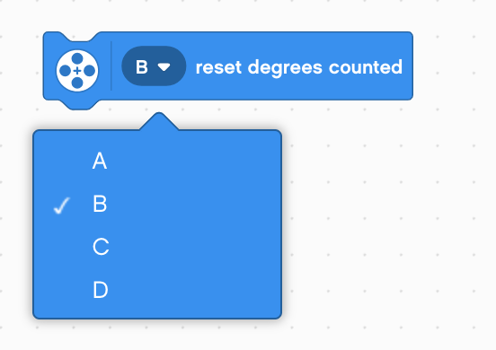
Block-ul nou
În această lecție, va trebui să resetați senzorul de rotație al motorului dvs.
Deoarece doriți să urmăriți linia doar pentru o anumită distanță, trebuie mai întâi să resetați valoarea encoder-ului la 0.
Motorul B sau C sunt motoarele tale de tracțiune, așa că alegeți pe oricare dintre ele.

Slide 6
Urmăritorul de linie pentru o anumită distanță
PASUL 1: Creați un My Block cu trei parametri de intrare
PASUL 2: Definiți un My Block care să urmeze linia și care să conțină o condiție de ieșire din buclă în grade.
PASUL 3: Folosiți My Block-ul pentru a urmări o linie neagră pentru 500 de grade
Provocare: Scrieți un line follower My Block care urmărește o linie colorată și se oprește după ce se mișcă un anumit număr de grade. Urmăritorul de linii trebuie să primească trei intrări (grade, putere și culoarea pe care trebuie să o urmeze).
Obiectiv: Oprire după 500 de grade

Slide 7
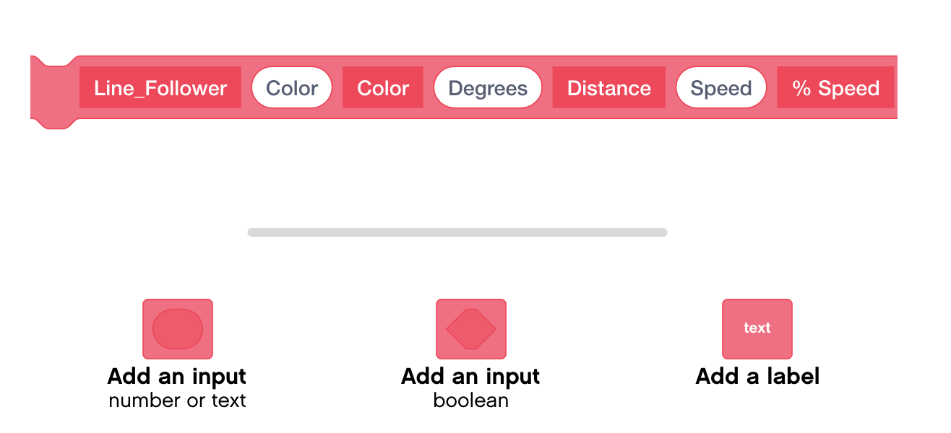
Pasul 1: Creați My Block-ul
Adăugați trei parametri de intrare și etichete

Slide 8
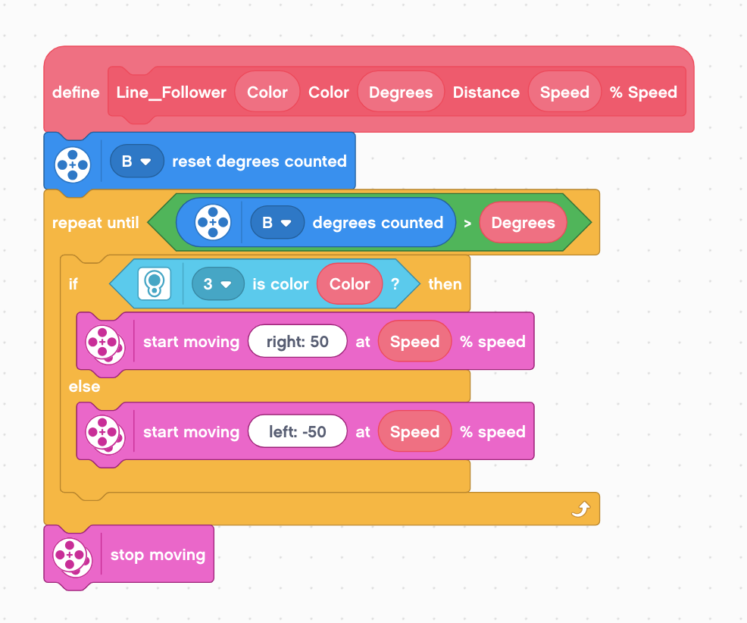
Pasul 2: Definiți My Block-ul
Drag variables as indicated
Resetați senzorul de rotație
Se repetă bucla până când senzorul de rotație indică un anumit număr de grade.
Dacă senzorul de culoare citește culoarea liniei pe care doriți să o urmați, virați la dreapta, altfel, virați la stânga.
Opriți motoarele.

Slide 9
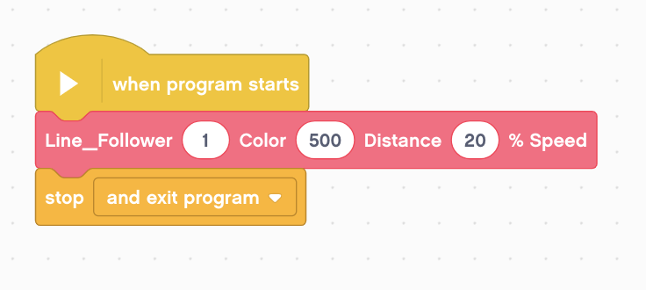
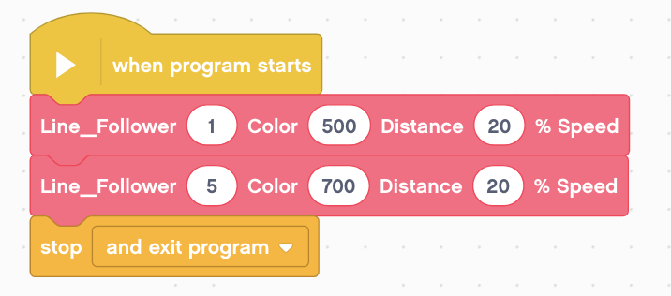
Pasul 3: Utilizați și refolosiți My Block-ul
Notă: Trebuie să introduceți un număr în parametru pentru culoare. Nu puteți doar să scrieți culoarea. Numerele nu sunt definite foarte clar în EV3 Classroom.
Urmează o linie neagră pentru 500 de grade
Cod de culori:
0 - Fără culoare
1 – Negru
2 – Albastru
3 – Verde
4 – Galben
5 - Roșu
6 – Alb
7 – Maro
Line Follower-ul urmează o linie neagră pentru 500 de grade și apoi o linie roșie pentru 700 de grade.

Slide 10
Credite
Această lecție de Mindstorms a fost realizată de Sanjay Seshan și Arvind Seshan.
Mai multe lecții sunt disponibile pe ev3lessons.com
Această lecție a fost tradusă în limba română de echipa de robotică FTC – ROSOPHIA #21455 RO20
Această lucrare este licențiată sub Creative Commons Attribution-NonCommercial-ShareAlike 4.0 International License.

